Slide 1
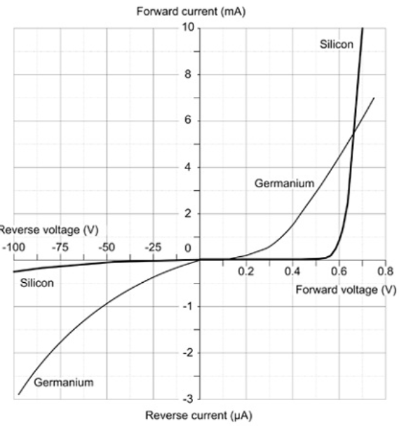


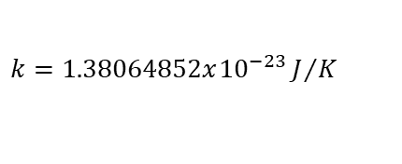


Modelo de pequeña señal del diodo
$$V_{T}=\frac{kT}{q}≈25mV @ 300 K (25℃)$$
p (ánodo)
$$k=1.38064852x{10}^{−23}J/K$$
Cte Boltzmann
+
$$I_{D}≈I_{o}e^{\frac{V_{D}}{V_{T}}}$$
q$=1. 602176565x{10}^{−19}C$
Carga Electrón
$$V_{D}$$
-
n (Cátodo)
$$837 Ω$$
Analice el circuito y encuentre el valor de la corriente que pasa por el diodo. Se trata de un diodo de silicio que se comporta conforme la gráfica adjunta.
+
-
$$4 V$$

Slide 2
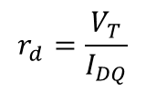

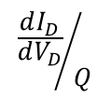
Modelo de pequeña señal del diodo
$$V_{T}=\frac{kT}{q}≈25mV @ 300 K (25℃)$$
p (ánodo)
$$k=1.38064852x{10}^{−23}J/K$$
Cte Boltzmann
+
$$I_{D}≈I_{o}e^{\frac{V_{D}}{V_{T}}}$$
$$\frac{1}{r_{d}}=$$
$${\frac{dI_{D}}{dV_{D}}}/Q$$
q$=1. 602176565x{10}^{−19}C$
Carga Electrón
$$V_{D}$$
-
n (Cátodo)
$$r_{d}=\frac{V_{T}}{I_{DQ}}$$
Resistencia dinámica del diodo
Q(0.65V, 4 mA)

Slide 3

Modelo de pequeña señal del diodo
$$V_{T}=\frac{kT}{q}≈25mV @ 300 K (25℃)$$
p (ánodo)
$$k=1.38064852x{10}^{−23}J/K$$
Cte Boltzmann
+
$$I_{D}≈I_{o}e^{\frac{V_{D}}{V_{T}}}$$
$$\frac{1}{r_{d}}=$$
$${\frac{dI_{D}}{dV_{D}}}/Q$$
q$=1. 602176565x{10}^{−19}C$
Carga Electrón
$$V_{D}$$
-
n (Cátodo)
$$r_{d}=\frac{V_{T}}{I_{DQ}}$$
Resistencia dinámica del diodo
$$837 Ω$$
Analice el circuito y encuentre el valor de la corriente que pasa por el diodo. Se trata de un diodo de silicio que se comporta conforme la gráfica adjunta.
+
$$v_{i}=15mV\sin{ωt}$$
-
+
-
$$4 V$$

Slide 4
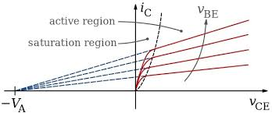





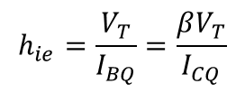









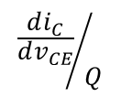



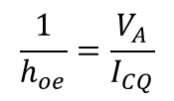








Modelo de pequeña señal del transistor bipolar usando parámetros híbridos
Colector
$$h_{ie}=\frac{V_{T}}{I_{BQ}}=\frac{βV_{T}}{I_{CQ}}$$
Resistencia dinámica del diodo
Que se da entre la base y el emisor
Emisor
$$I_{C}$$
$$I_{E}$$
Base
$$I_{E}=I_{C}+I_{B}$$
Base
$$h_{fe}≈β$$
$$I_{B}$$
$$I_{E}≈I_{C }≫I_{B}$$
$$I_{B}$$
$$I_{E}$$
$$I_{C}$$
$$I_{C }=βI_{B}$$
Colector
$${\frac{di_{C}}{dv_{CE}}}/Q$$
$$=\frac{I_{CQ}}{V_{A}}$$
$$\frac{1}{h_{oe}}=\frac{V_{A}}{I_{CQ}}$$
Emisor
$$h_{oe}=$$
NPN
PNP
base
colector
emisor
$$i_{c}$$
$$i_{b}$$
$$h_{ie}$$
$$\frac{1}{h_{oe}}$$
$$h_{ie}$$
$$\frac{1}{h_{oe}}$$
$${h_{fe}i}_{b}$$
$$i_{b}$$
$${h_{fe}i}_{b}$$
Efecto Early
$$i_{c}$$
$$i_{C}=\left[\left(1+\frac{v_{CE}}{V_{A}}\right)β\right]i_{B}$$
emisor
base
colector
$$V_{A_{NPN}}≈130 V$$
$$V_{A_{PNP}}≈50 V$$

Slide 5

















El amplificador diferencial
$β$=100
$$+ 15 V$$
$$I_{CQ3}=1 mA$$
$$10 KΩ$$
-
$$10 KΩ$$
+
$$I_{B1}$$
$$v_{o}$$
$$I_{B2}$$
$$Q_{1}$$
$$Q_{2}$$
+
+
$$v_{2}$$
$$v_{1}$$
-
-
$$R_{2}$$
$$Q_{3}$$
$$R_{1}$$
$$R_{E}=9.7 KΩ$$
$$− 15 V$$

Slide 6
El amplificador diferencial
$β$=100
$$I_{CQ3}=1 mA$$
$$10 KΩ$$
-
$$10 KΩ$$
+
$$I_{B1}$$
$$v_{o}$$
$$I_{B2}$$
$$Q_{1}$$
$$Q_{2}$$
+
+
$$v_{2}$$
$$v_{1}$$
-
-
$$R_{2}$$
$$Q_{3}$$
$$R_{1}$$
$$R_{E}=9.7 KΩ$$

Slide 7
El amplificador diferencial
$β$=100
$$I_{CQ3}=1 mA$$
$$10 KΩ$$
-
$$10 KΩ$$
+
$$I_{B1}$$
$$v_{o}$$
$$I_{B2}$$
$$Q_{1}$$
$$Q_{2}$$
+
+
$$v_{2}$$
$$v_{1}$$
-
-
$$R_{2}$$
$$Q_{3}$$
$$R_{1}$$
$$R_{E}=9.7 KΩ$$

Slide 8

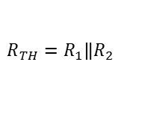
El amplificador diferencial
$β$=100
$$I_{CQ3}=1 mA$$
$$10 KΩ$$
-
$$10 KΩ$$
+
$$I_{B1}$$
$$v_{o}$$
$$I_{B2}$$
$$Q_{1}$$
$$Q_{2}$$
+
+
$$v_{2}$$
$$v_{1}$$
-
-
$$Q_{3}$$
$$R_{TH}=R_{1}\left\|R_{2}\right.$$
$$R_{E}=9.7 KΩ$$
$$R_{TH}=97 KΩ$$

Slide 9





El amplificador diferencial
$β$=100
$$I_{CQ3}=1 mA$$
$$10 KΩ$$
-
$$10 KΩ$$
+
$$I_{B1}$$
$$v_{o}$$
$$I_{B2}$$
$$Q_{1}$$
$$Q_{2}$$
+
+
$$v_{2}$$
$$v_{1}$$
-
-
$$Q_{3}$$
$$R_{TH}=R_{1}\left\|R_{2}\right.$$
$$R_{E}=9.7 KΩ$$
$$R_{TH}=97 KΩ$$

Slide 10






El amplificador diferencial
$β$=100
$$I_{CQ3}=1 mA$$
+
-
$$I_{B1}$$
$$v_{o}$$
$$I_{B2}$$
$$10 KΩ$$
$$10 KΩ$$
$$Q_{1}$$
$$Q_{2}$$
+
+
$$v_{2}$$
$$v_{1}$$
-
-
$$Q_{3}$$
$$R_{TH}=R_{1}\left\|R_{2}\right.$$
$$R_{E}=9.7 KΩ$$
$$R_{TH}=97 KΩ$$

Slide 11
























$$h_{fe}≈β$$
$$h_{oe}$$
$$=\frac{I_{CQ}}{V_{A}}$$
El amplificador diferencial
$β$=100
$$h_{ie}=\frac{βV_{T}}{I_{CQ}}$$
$$I_{CQ3}=1 mA$$
+
-
$$i_{b1}$$
$$v_{o}$$
$$i_{b2}$$
+
$$10 KΩ$$
$$h_{ie2}$$
+
$$v_{1}$$
-
$$h_{ie1}$$
$$10 KΩ$$
$${h_{fe}i}_{b2}$$
-
$$v_{2}$$
$${h_{fe}i}_{b1}$$
$$i_{c1}$$
$$i_{c2}$$
$$Z_{3}=?$$
$$i_{b3}$$
$$i_{c3}$$
$$h_{ie3}$$
$$\frac{1}{h_{oe3}}$$
$$h_{ie3}=?$$
$${h_{fe}i}_{b3}$$
$$i_{c3}$$
$$h_{ie1}=h_{ie2}=?$$
$$R_{TH}=R_{1}\left\|R_{2}\right.$$
$$\frac{1}{h_{oe3}}=?$$
$$R_{E}=9.7 KΩ$$
$$R_{TH}=97 KΩ$$

Slide 12










$$h_{fe}≈β$$
$$h_{oe}$$
$$=\frac{I_{CQ}}{V_{A}}$$
El amplificador diferencial
$β$=100
$$h_{ie}=\frac{βV_{T}}{I_{CQ}}$$
$$R_{in}=?$$
+
-
$$i_{b1}$$
$$v_{o}$$
$$i_{b2}$$
+
$$10 KΩ$$
+
$$v_{1}$$
-
$$5 KΩ$$
$$10 KΩ$$
$$5 KΩ$$
-
$$v_{2}$$
$${h_{fe}i}_{b1}$$
$${h_{fe}i}_{b2}$$
$$i_{c1}$$
$$i_{c2}$$
$$v_{o}=200\left(v_{2}−v_{1}\right)$$
$$Z_{3}≈1.3 MΩ$$
$$v_{2}=v_{+}$$
Entrada no inversora
$$v_{1}=v_{−}$$
Entrada inversora
$$v_{o}=A_{d}v_{d}$$
$$A_{d}=200$$
Ganancia en Modo Diferencial
$$v_{d}=v_{+}−v_{−}$$
Voltaje en Modo Diferencial

Slide 13







El amplificador diferencial con Transistores Darlington
$β$=100
$$+ 15 V$$
$$I_{CQ5}=1 mA$$
$$v_{o}=?$$
$$R_{in}=?$$
$$10 KΩ$$
$$10 KΩ$$
+
-
$$v_{o}$$
$$Q_{3}$$
$$Q_{1}$$
$$Q_{2}$$
$$Q_{4}$$
$$v_{−}$$
+
+
$$v_{+}$$
-
-
$$R_{2}$$
$$Q_{5}$$
$$R_{1}$$
$$R_{E}=9.7 KΩ$$
$$− 15 V$$

Slide 14














$$R_{offset}=10 KΩ$$
El amplificador diferencial desbalanceado
$$aR_{offset}=4,26 KΩ$$
$$R_{offset}$$
$$\left(1−a\right)R_{offset}=5.74 KΩ$$
$$+ 15 V$$
Offset Null
$$10 KΩ$$
$$10 KΩ$$
Offset Null
$$0.55 mA$$
+
-
$$0.45 mA$$
$$v_{−}$$
$$Q_{1}$$
$$v_{o}$$
$$Q_{2}$$
$$v_{+}$$
$β_{1}$=100
$β_{2}$=80
+
+
-
-
$$1 mA$$
Z$≈1.3 MΩ$
$$− 15 V$$

Slide 15










$$R_{offset}=10 KΩ$$
El amplificador diferencial desbalanceado
$$aR_{offset}=4,26 KΩ$$
$β_{1}$=100
$$\left(1−a\right)R_{offset}=5.74 KΩ$$
$β_{2}$=80
+
-
$$i_{b1}$$
$$v_{o}$$
$$i_{b2}$$
+
$$R_{C1}$$
$$R_{C2}$$
+
$$v_{−}$$
-
$$h_{ie1}$$
$$h_{ie2}$$
-
$$v_{+}$$
$${h_{fe1}i}_{b1}$$
$${h_{fe2}i}_{b2}$$
$$i_{c1}$$
$$i_{c2}$$
$$v_{o}=A_{d}v_{d}+A_{a}v_{a}$$
$$Z≈1.3 MΩ$$
$$A_{d}=$$
Ganancia en Modo Diferencial
$$A_{a}=$$
Ganancia en Modo Común
$$CMRR=20log\frac{A_{d}}{A_{a}} (dB)$$
Razón de Rechazo de Modo Común

Slide 16
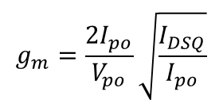





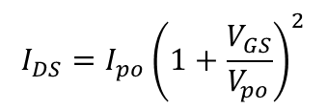





El Transistor JFET
Drenaje (Drain)
$$I_{D}$$
$$I_{DS}=I_{po}{\left(1+\frac{V_{GS}}{V_{po}}\right)}^{2}$$
$$I_{po}$$
Corriente pinch off
Puerta (Gate)
$$I_{G}$$
$$V_{po}$$
Voltaje pinch off
$$I_{S}$$
Fuente (Source)
drain
gate
$$d$$
$$g_{m}=\frac{{2I}_{po}}{V_{po}}\sqrt{\frac{I_{DSQ}}{I_{po}}}$$
$$g$$
+
$${g_{m}v}_{gs}$$
$$v_{gs}$$
$$s$$
-
source

Slide 17




El amplificador diferencial con Transistores JFET
Práctica para la casa #2
$β$=100
$$+ 15 V$$
$$I_{CQ3}=1 mA$$
$$I_{po}=5 mA$$
$$V_{po}=1 V$$
1. Encuentre el valor de la ganancia en Modo diferencial. Use el modelo del JFET visto en clase.
$$10 KΩ$$
-
$$10 KΩ$$
+
$$v_{o}$$
$$Q_{1}$$
$$Q_{2}$$
$$v_{−}$$
+
+
$$v_{+}$$
-
-
$$R_{2}$$
$$Q_{3}$$
$$R_{1}$$
$$R_{E}=9.7 KΩ$$
$$− 15 V$$

Slide 18

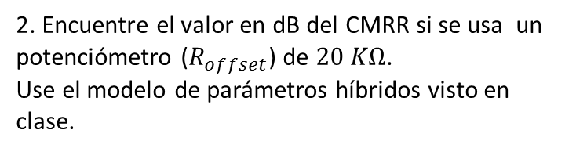
El amplificador diferencial desbalanceado
$$R_{offset}=20 KΩ$$
$$+ 15 V$$
2. Encuentre el valor en dB del CMRR si se usa un potenciómetro ($R_{offset}$) de $20 KΩ$.
Use el modelo de parámetros híbridos visto en clase.
Offset Null
$$10 KΩ$$
$$10 KΩ$$
Offset Null
$$0.55 mA$$
+
-
$$0.45 mA$$
$$v_{−}$$
$$Q_{1}$$
$$v_{o}$$
$$Q_{2}$$
$$v_{+}$$
$β_{1}$=100
$β_{2}$=80
+
+
-
-
$$1 mA$$
Z$≈1.3 MΩ$
$$− 15 V$$

Slide 19






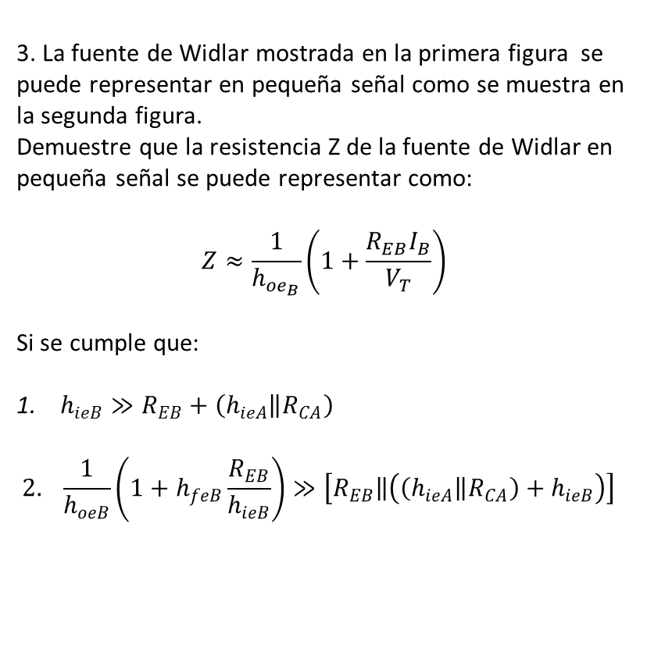











$$+ 15 V$$
$$Z$$
$$R_{CA}$$
3. La fuente de Widlar mostrada en la primera figura se puede representar en pequeña señal como se muestra en la segunda figura. Demuestre que la resistencia Z de la fuente de Widlar en pequeña señal se puede representar como:
$$Z≈\frac{1}{h_{{oe}_{B}}}\left(1+\frac{R_{EB}I_{B}}{V_{T}}\right)$$
Si se cumple que:
$h_{ieB}≫R_{EB}+\left(h_{ieA}\left\|R_{CA}\right.\right)$
$$2. \frac{1}{h_{oeB}}\left(1+h_{feB}\frac{R_{EB}}{h_{ieB}}\right)≫\left[\left.R_{EB}\right\|\left(\left(h_{ieA}\left\|R_{CA}\right.\right)+h_{ieB}\right)\right]$$
$$Q_{B}$$
$$Q_{A}$$
$$I_{B}$$
$$R_{EB}$$
$$I_{A}$$
$$− 15 V$$
$$Z$$
$$R_{CA}$$
$$i_{cB}$$
$$\frac{1}{h_{{oe}_{B}}}$$
$$i_{bB}$$
$${h_{feB}i}_{bB}$$
$$h_{ieB}$$
$$h_{ieA}$$
$$i_{cB}$$
$$R_{EB}$$

